Slide 1
3D 그래픽 아트직군
포트폴리오
증명
사진
목차
◈ 참여한 프로젝트
1. Unity , 비트슬라임
2. Unity , Happiness
3. Java, Monster Survival
◈ 작업물 갤러리
김민규
010-3242-0047
Artstation : https://www.artstation.com/mingomingo

Slide 2
◈ 프로젝트 : 비트슬라임
육각형 발판 위에서 리듬에 맞춰서 회피하고 공격하는
협동 / 리듬 / 액션 게임
진행기간 : 2021.10 ~ 2022.08
참여인원 : 3인
역할 : 아트 전체

Slide 3
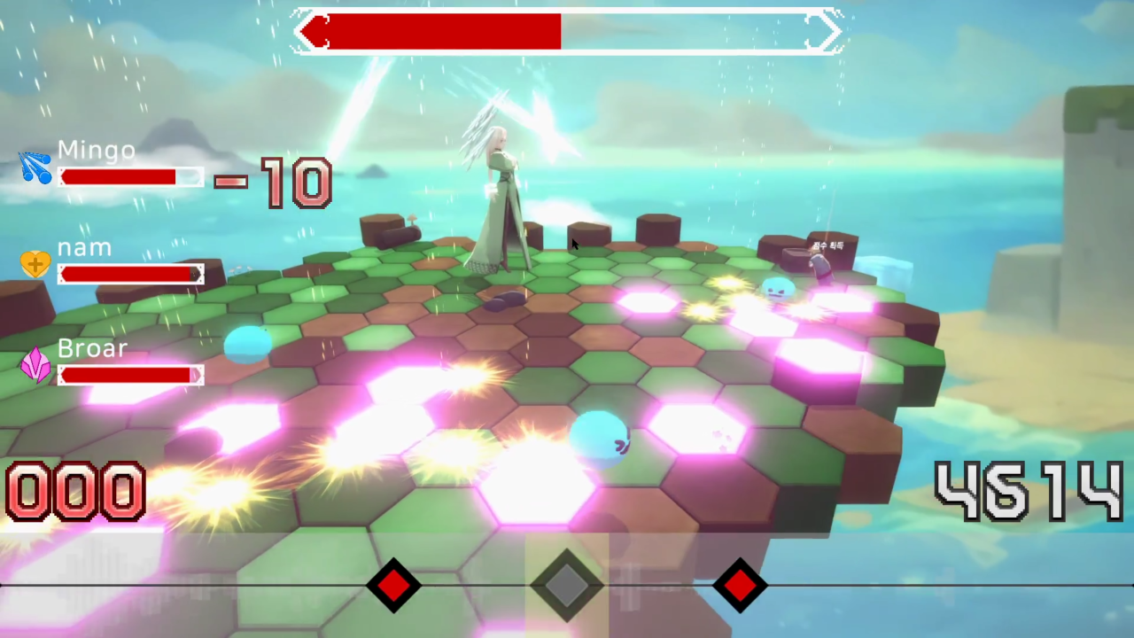
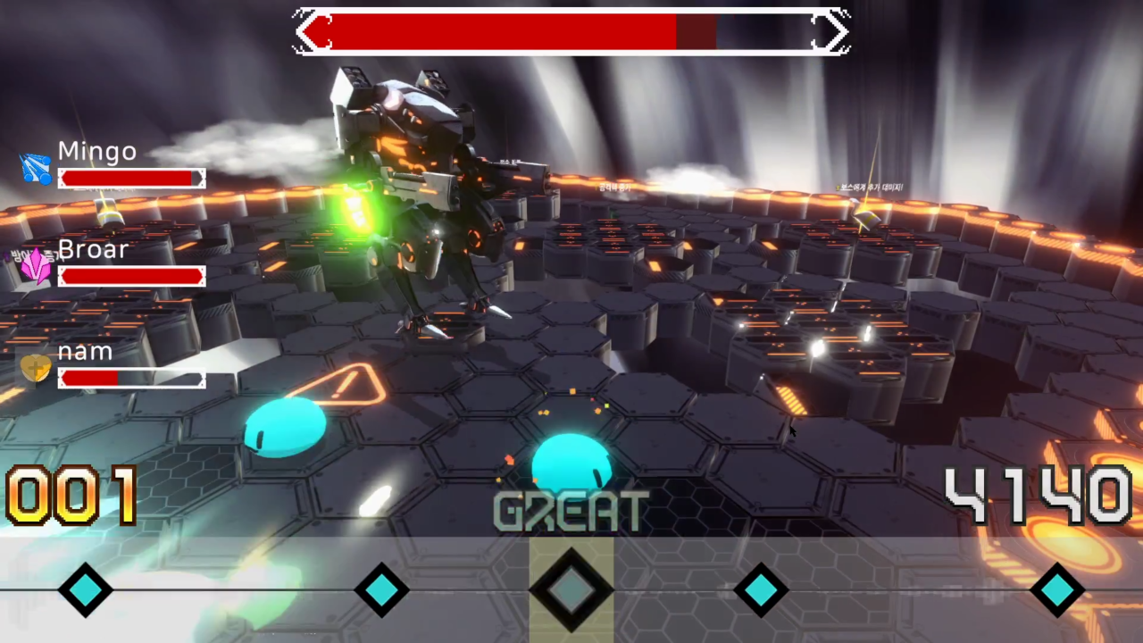
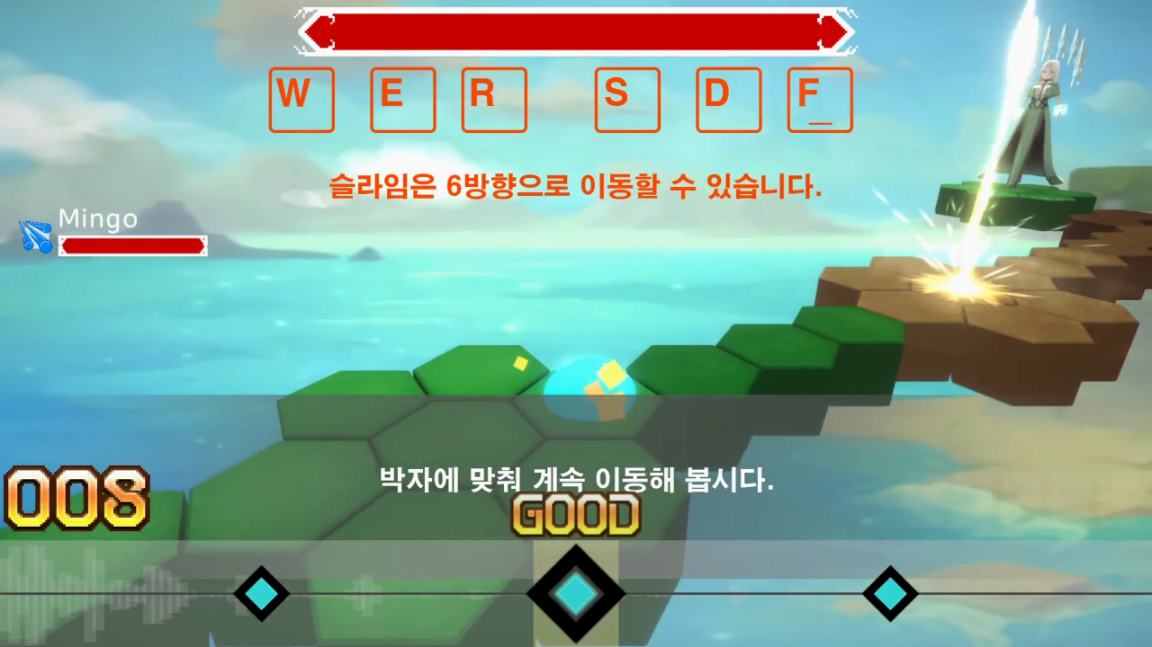
◈ 프로젝트 : 비트슬라임
▼ 게임 소개
게임 소개 영상 링크 : https://youtu.be/fvZ8mt5kLgQ

Slide 4
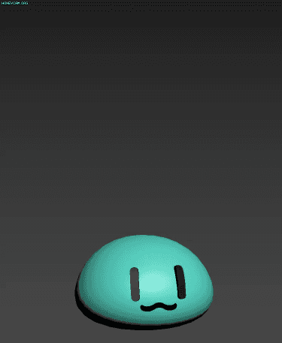
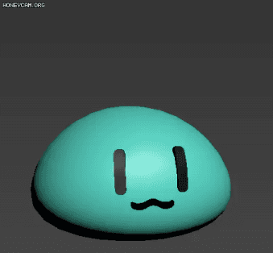
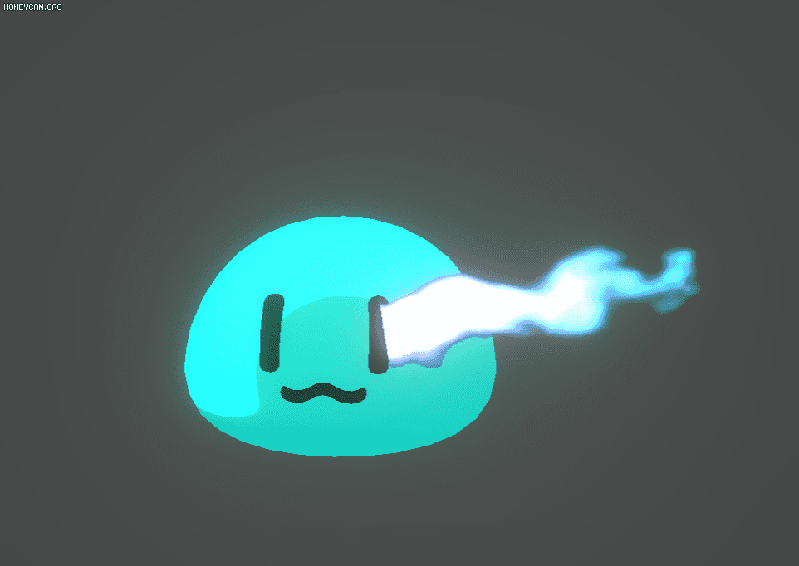
◈ 프로젝트 : 비트슬라임
▼ 캐릭터 모델링 : 주인공 슬라임
▼ Morph Animation
▼ Original Character

Slide 5
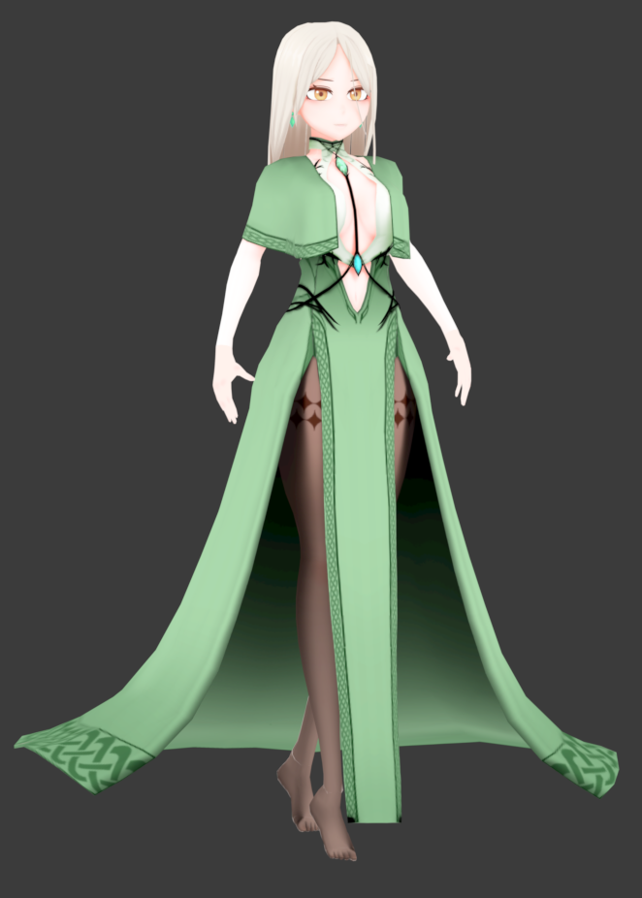
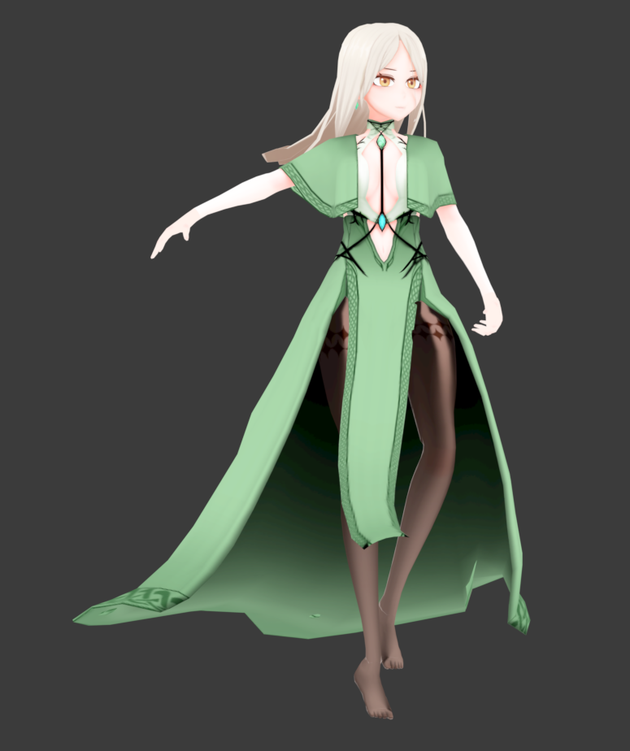
◈ 프로젝트 : 비트슬라임
▼ 캐릭터 모델링 : 스테이지 1 “마녀”
▼ 19,513 Polygons
▼ Original Character

Slide 6
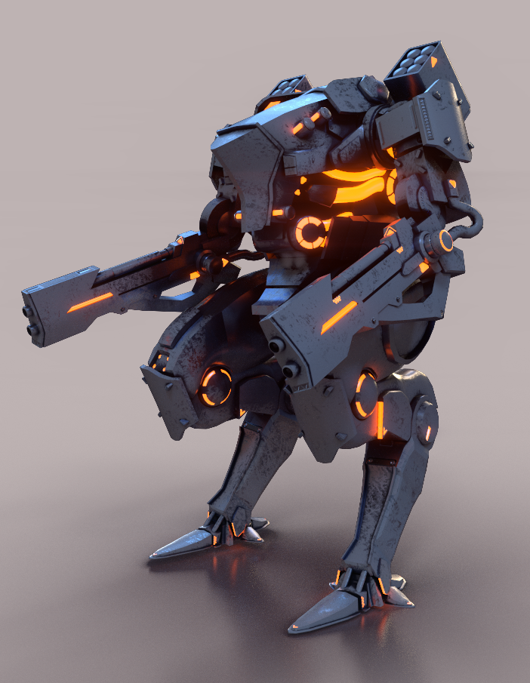
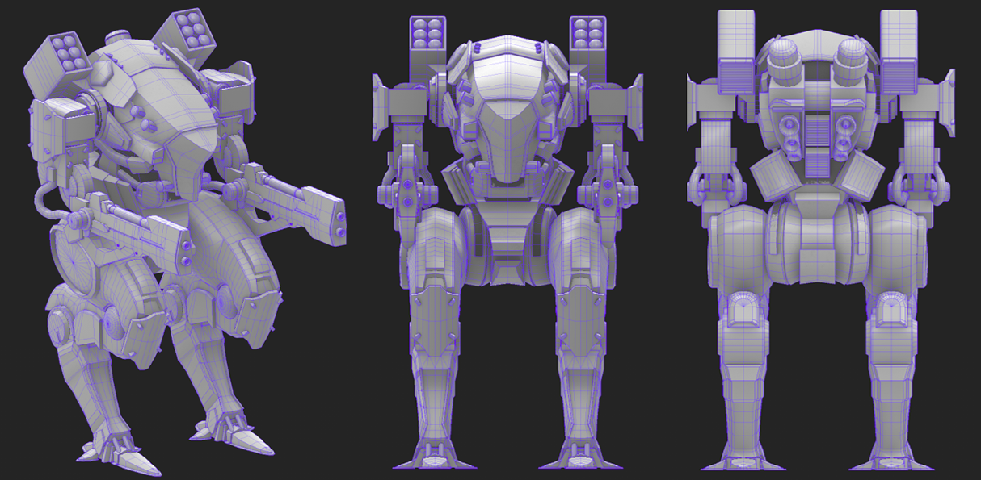
◈ 프로젝트 : 비트슬라임
▼ 캐릭터 모델링 : 스테이지 2 “로봇”
▲ WireFrame
▼ 20,114 Polygons
▼ Original Character

Slide 7
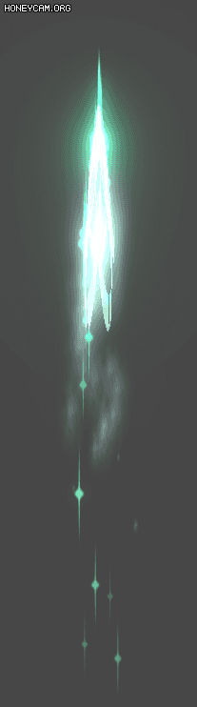
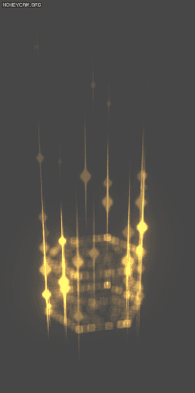

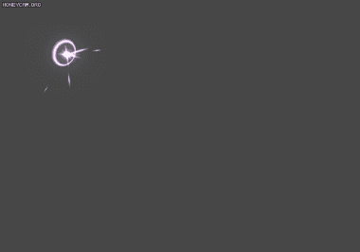
◈ 프로젝트 : 비트슬라임
▼ Unity VFX Graph – 게임 이펙트 (1/2)

Slide 8
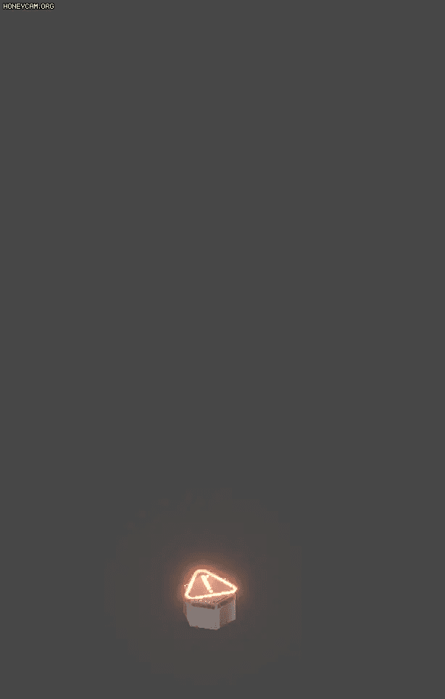
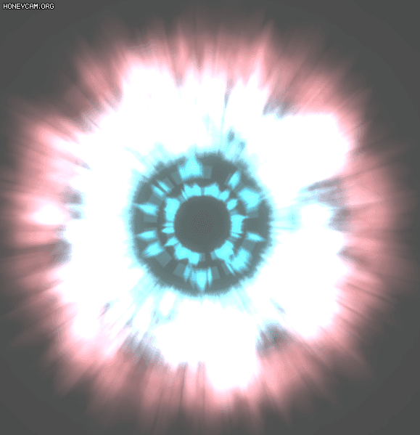
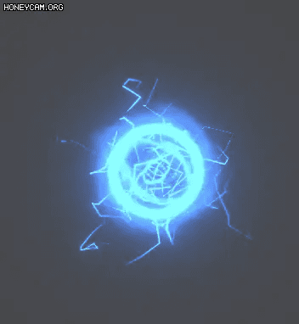
◈ 프로젝트 : 비트슬라임
▼ Unity VFX Graph – 게임 이펙트 (2/2)

Slide 9
◈ 프로젝트 : 비트슬라임
▼ Unity Shader Graph –

Slide 10
◈ 프로젝트 : Happiness
내 집 마련 “대출상환”
3D 타이쿤게임
진행기간 : 2022.03 ~ 2022.07
참여인원 : 5인
역할 : 캐릭터 제작

Slide 11
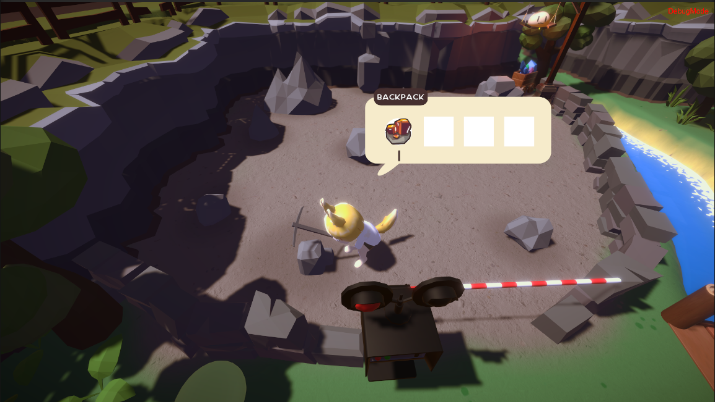
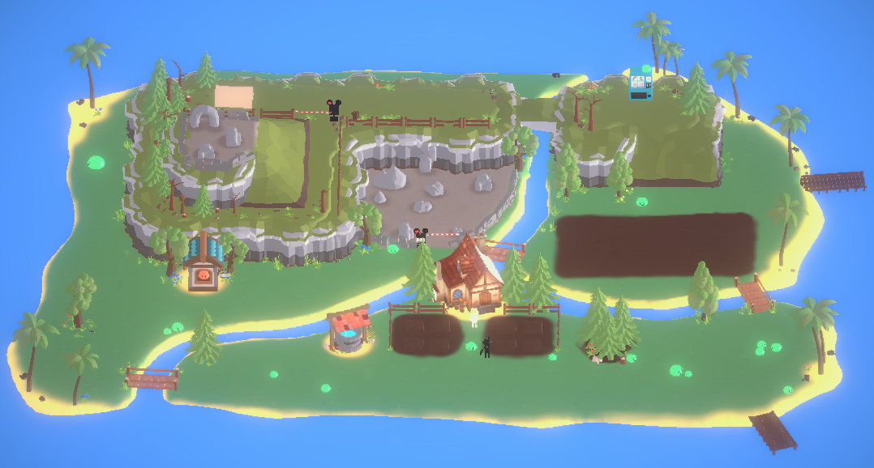
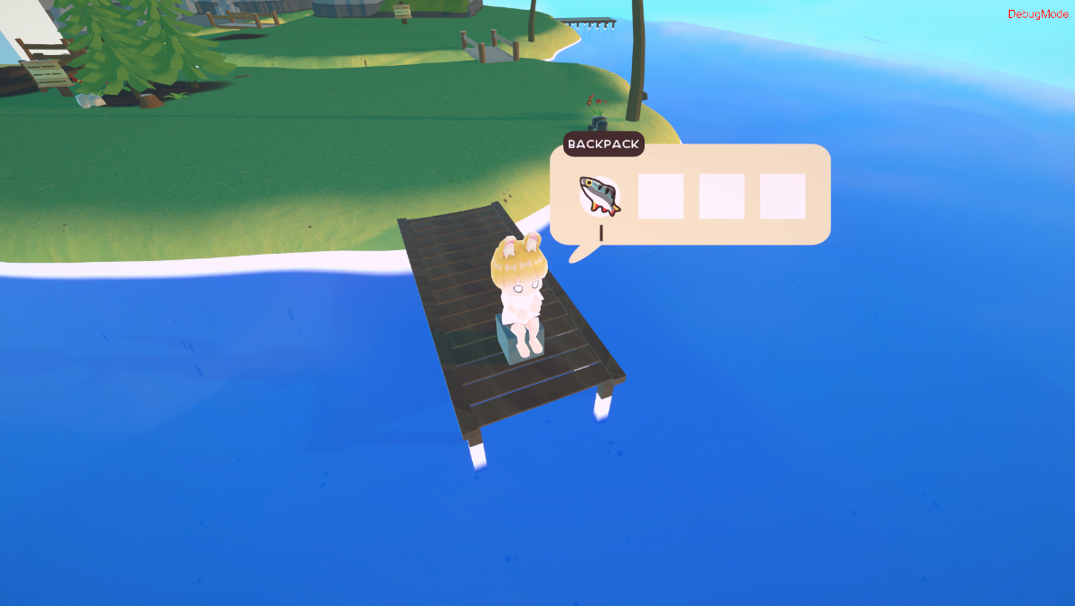
◈ 프로젝트 : Happiness
▼ 게임 소개

Slide 12
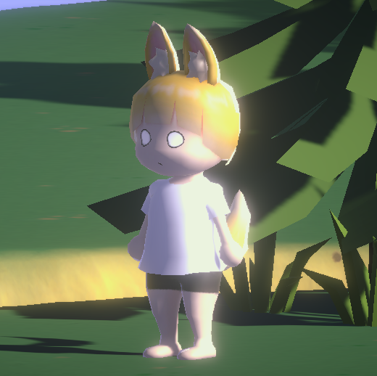
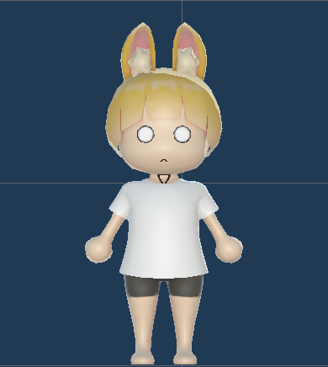
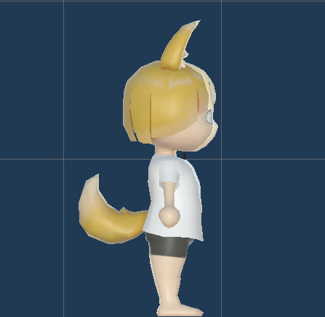
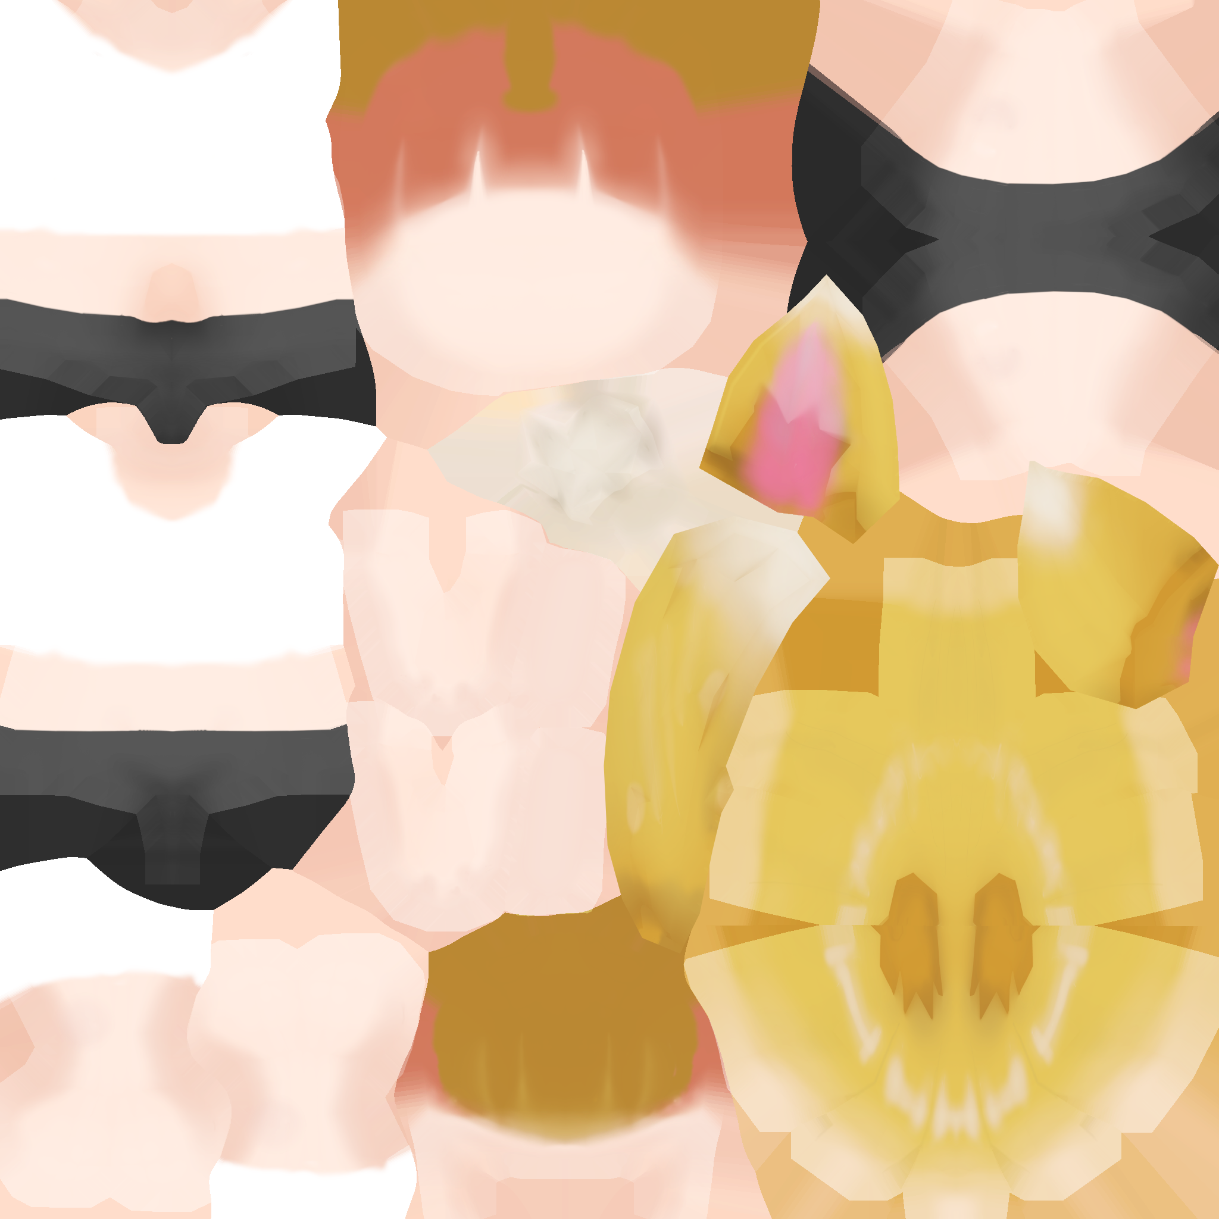
◈ 프로젝트 : Happiness
▼ 캐릭터 모델링 : 주인공
앞
옆
텍스쳐
유니티 렌더
▼ Morph Animation
▼ Original Character

Slide 13
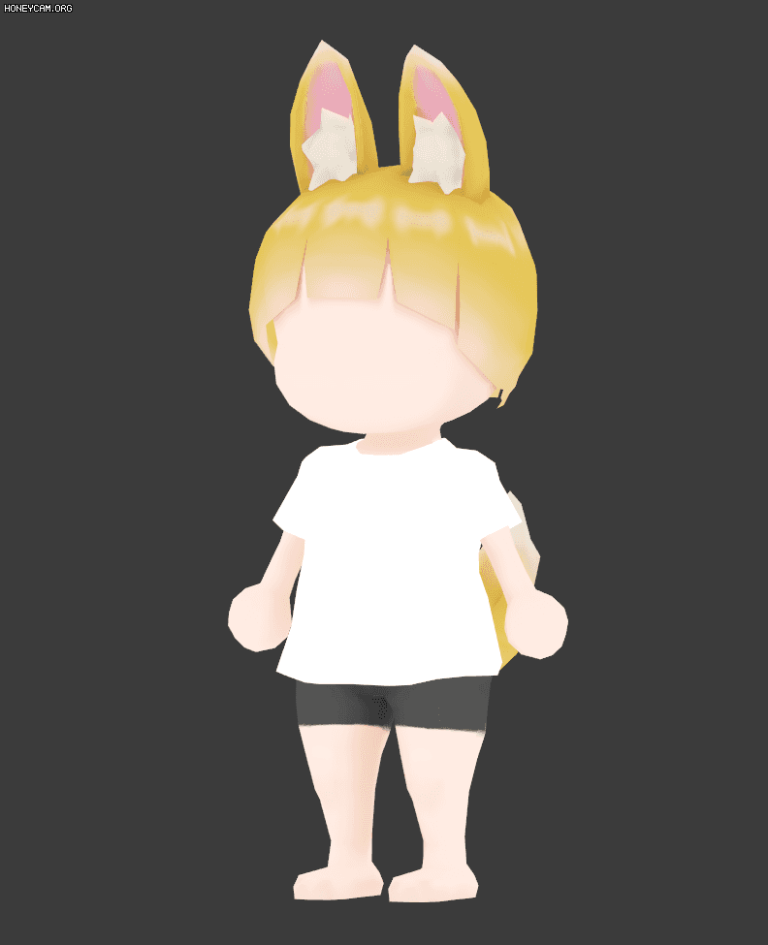
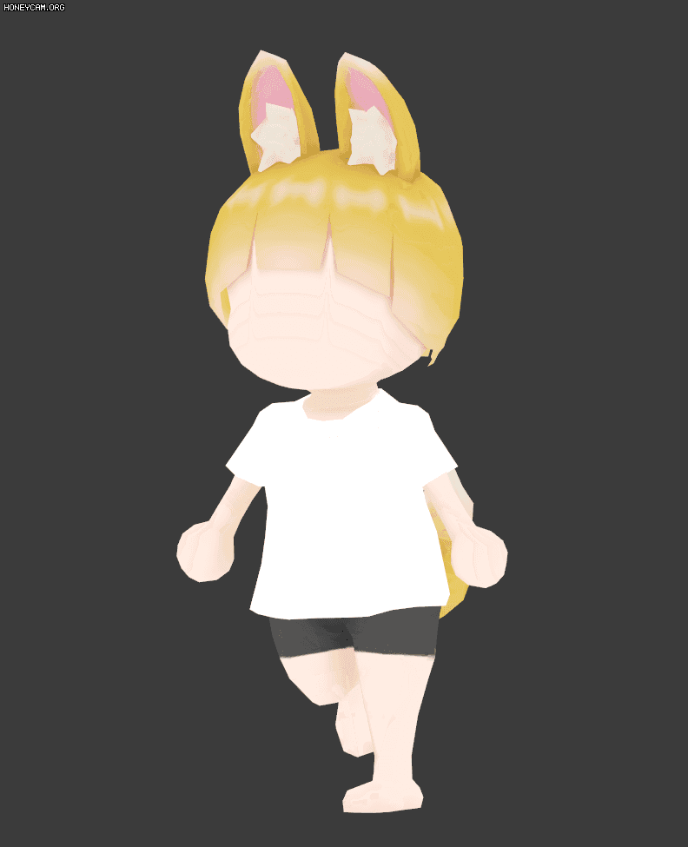
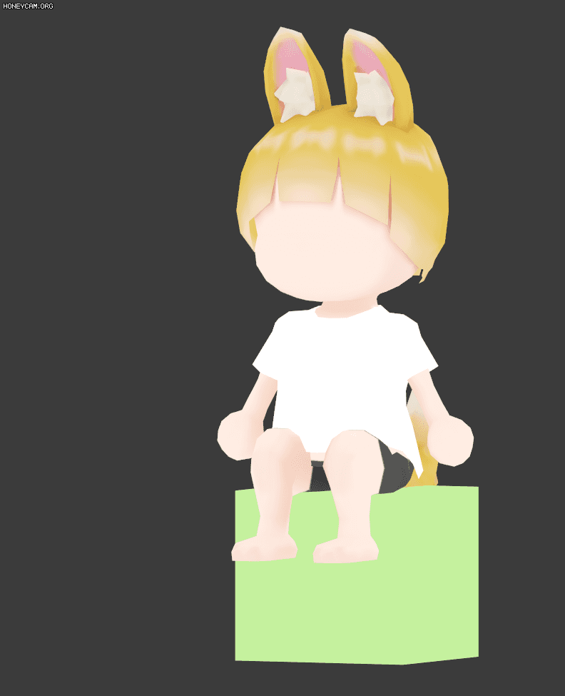
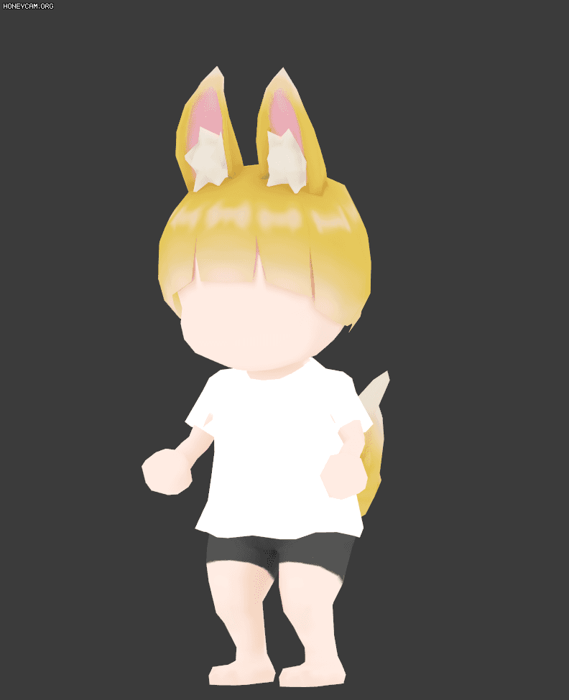
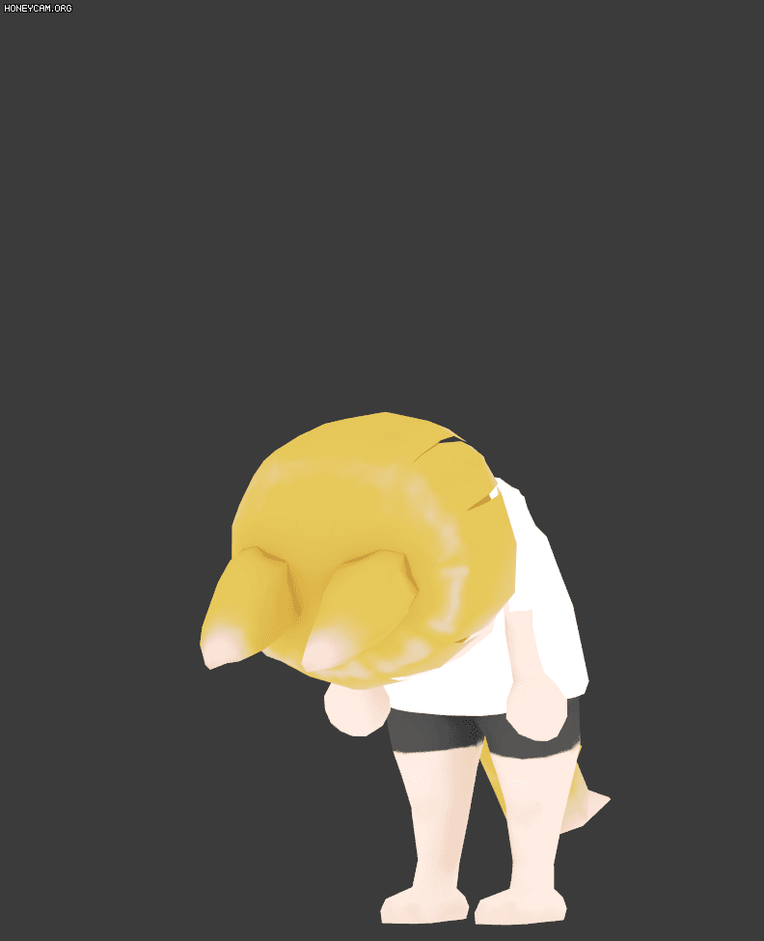
◈ 프로젝트 : Happiness
▼ 캐릭터 애니메이팅 : 주인공
Idle
걷기
앉기
성공!
실패
▼ Morph Animation
▼ Original Character

Slide 14
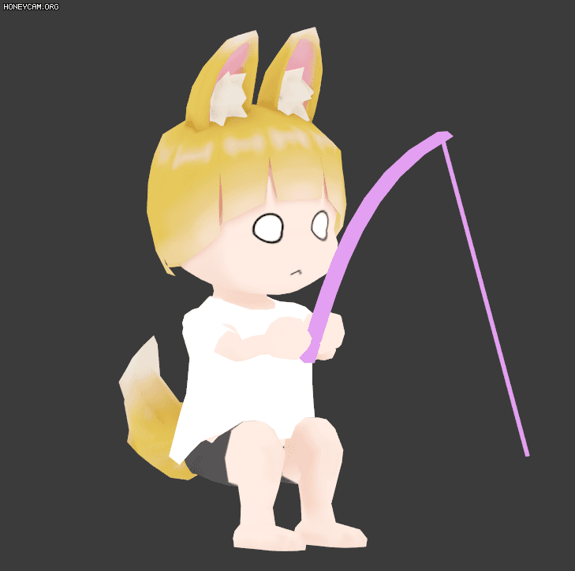
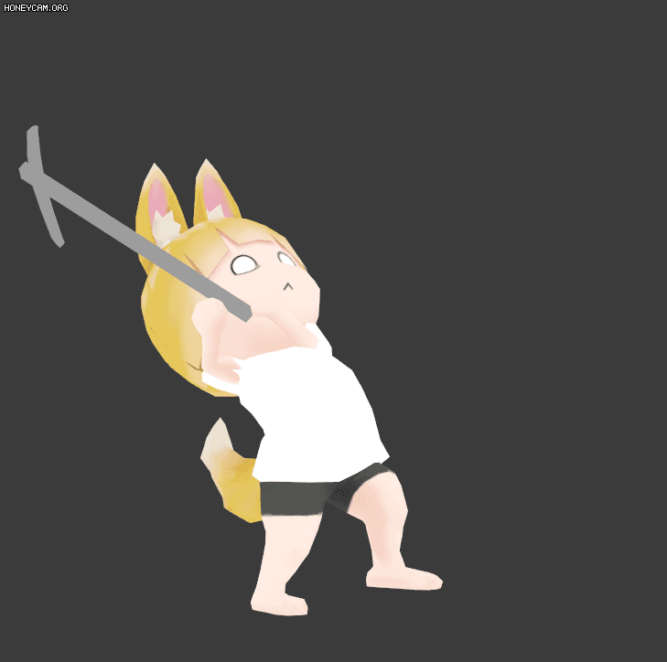
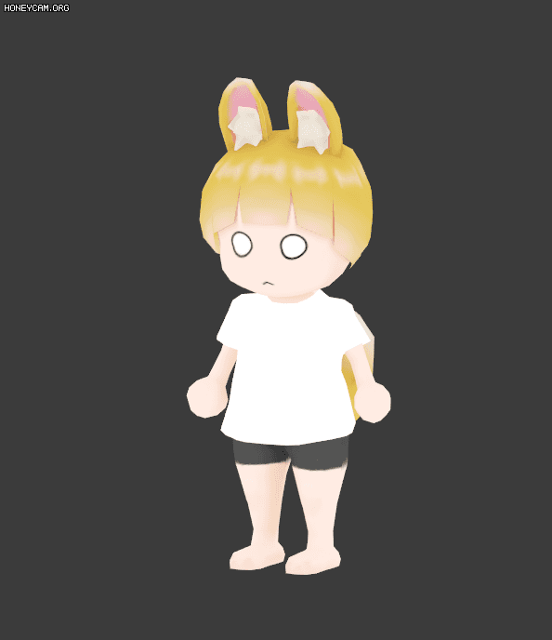
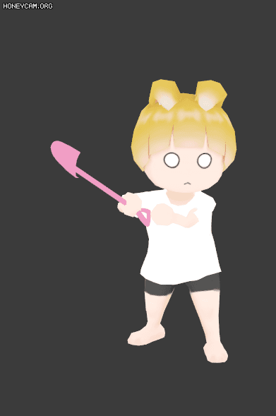
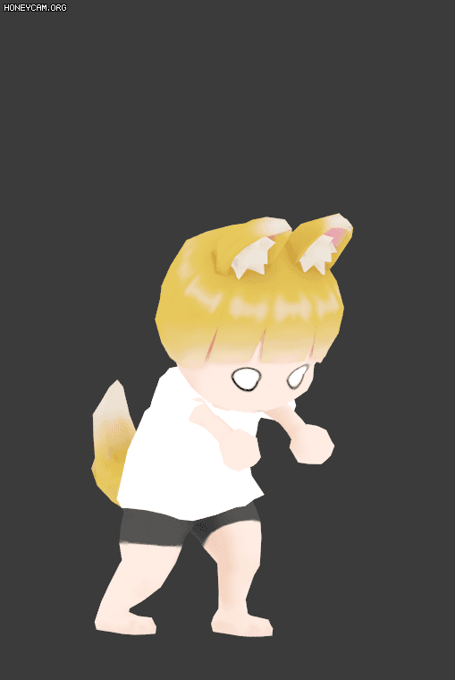
◈ 프로젝트 : Happiness
▼ 캐릭터 애니메이팅 : 주인공
낚시
채광
지불
땅파기
아이템 줍기
▼ Morph Animation
▼ Original Character

Slide 15
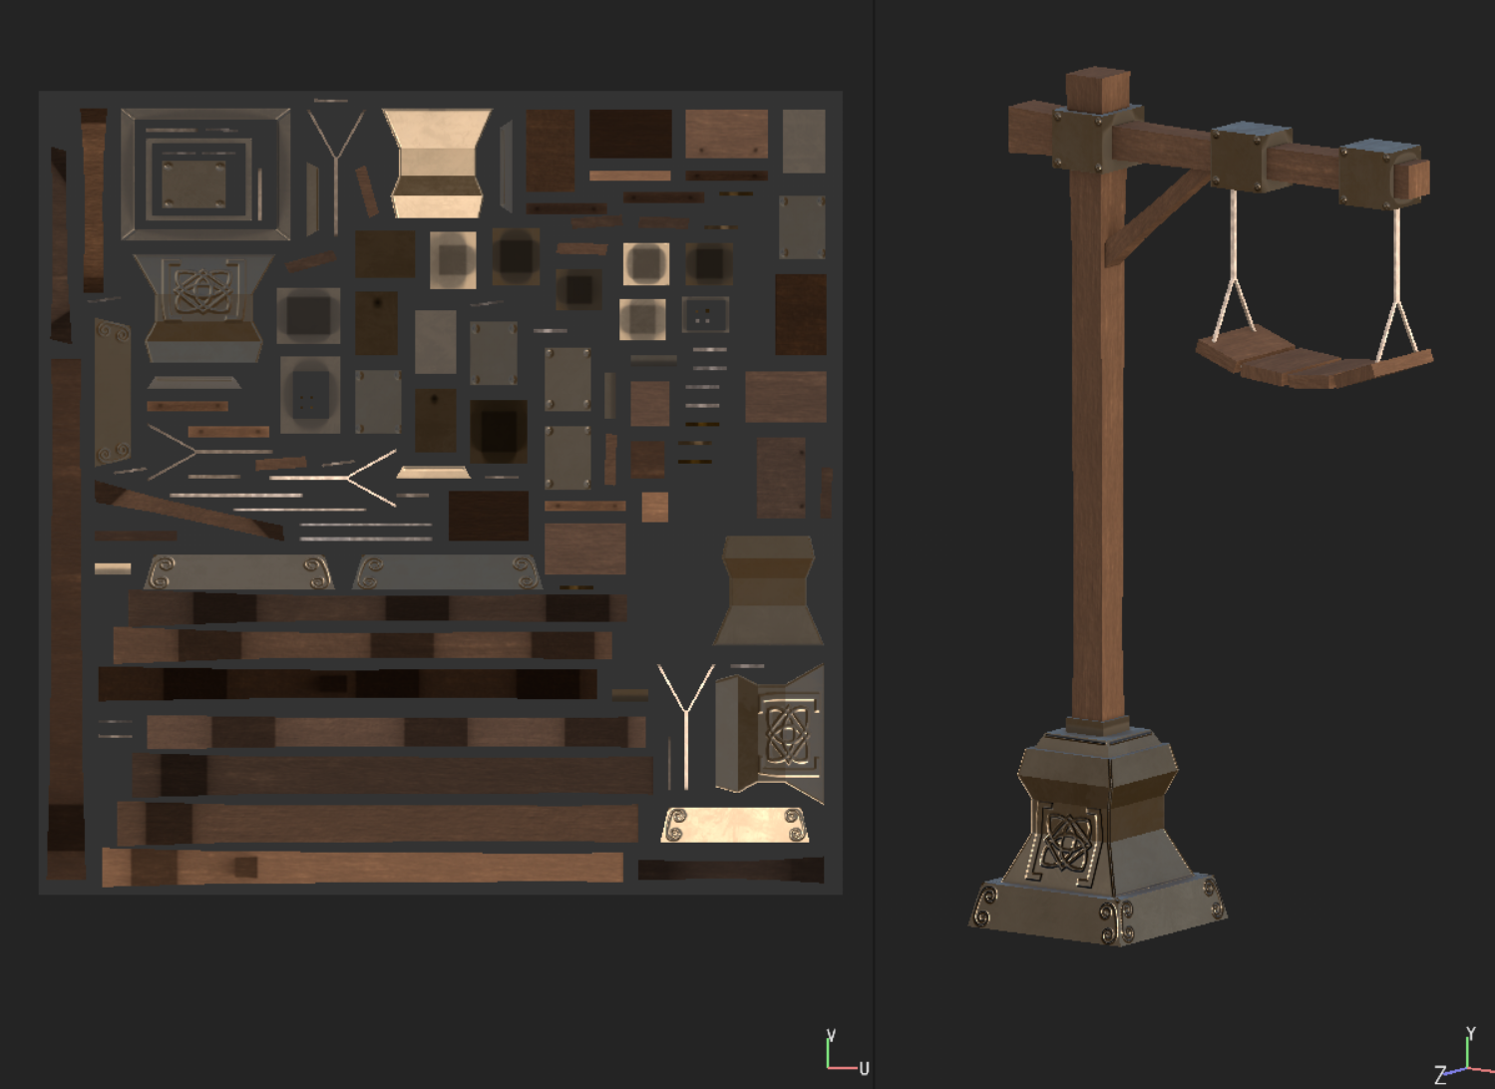
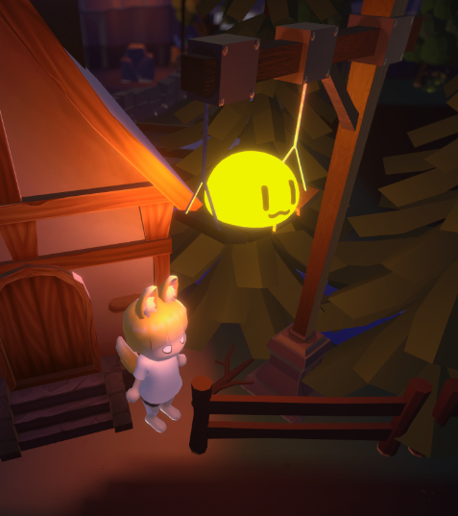
◈ 프로젝트 : Happiness
▼ 오브젝트 모델링
17시 ~ 05시 까지 점등

Slide 16
◈ 프로젝트 : Monster Survival
도트 감성의
일방진행 서바이벌 게임
진행기간 : 2022.03 ~ 2022.07
참여인원 : 1인

Slide 17
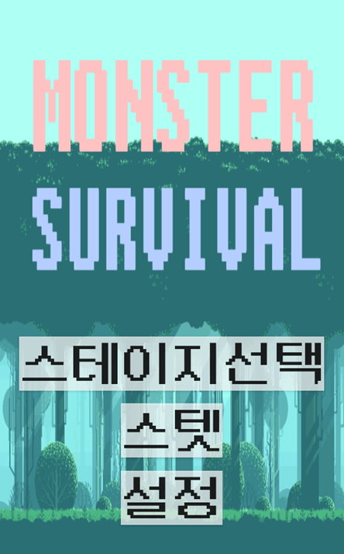
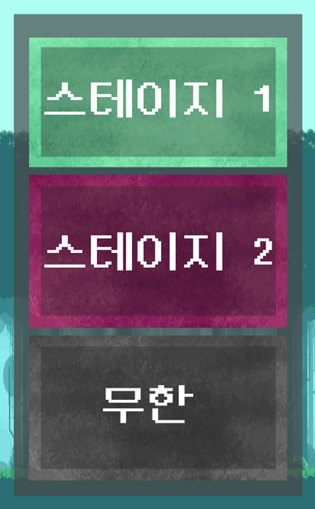
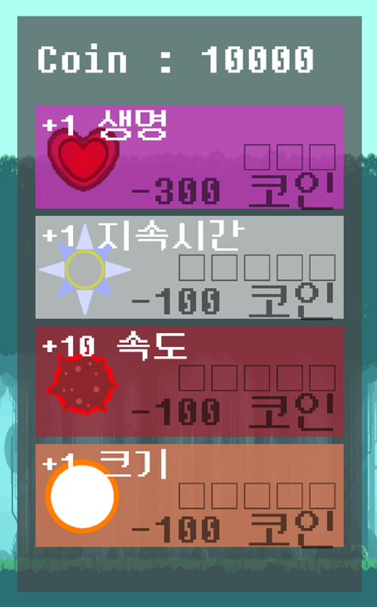
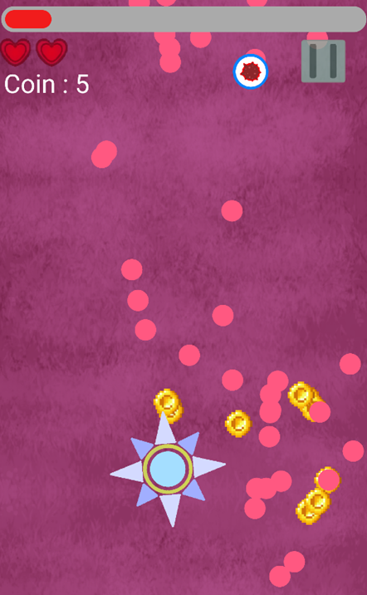
◈ 프로젝트 : Monster Survival
▼ 게임 소개
Github 링크: https://github.com/Seulkyu42/Smartphone_game_programing

Slide 18
◈ 프로젝트 : Monster Survival
▼ 게임 소개

Slide 19
◈ 작업물 갤러리
개인작품

Slide 20
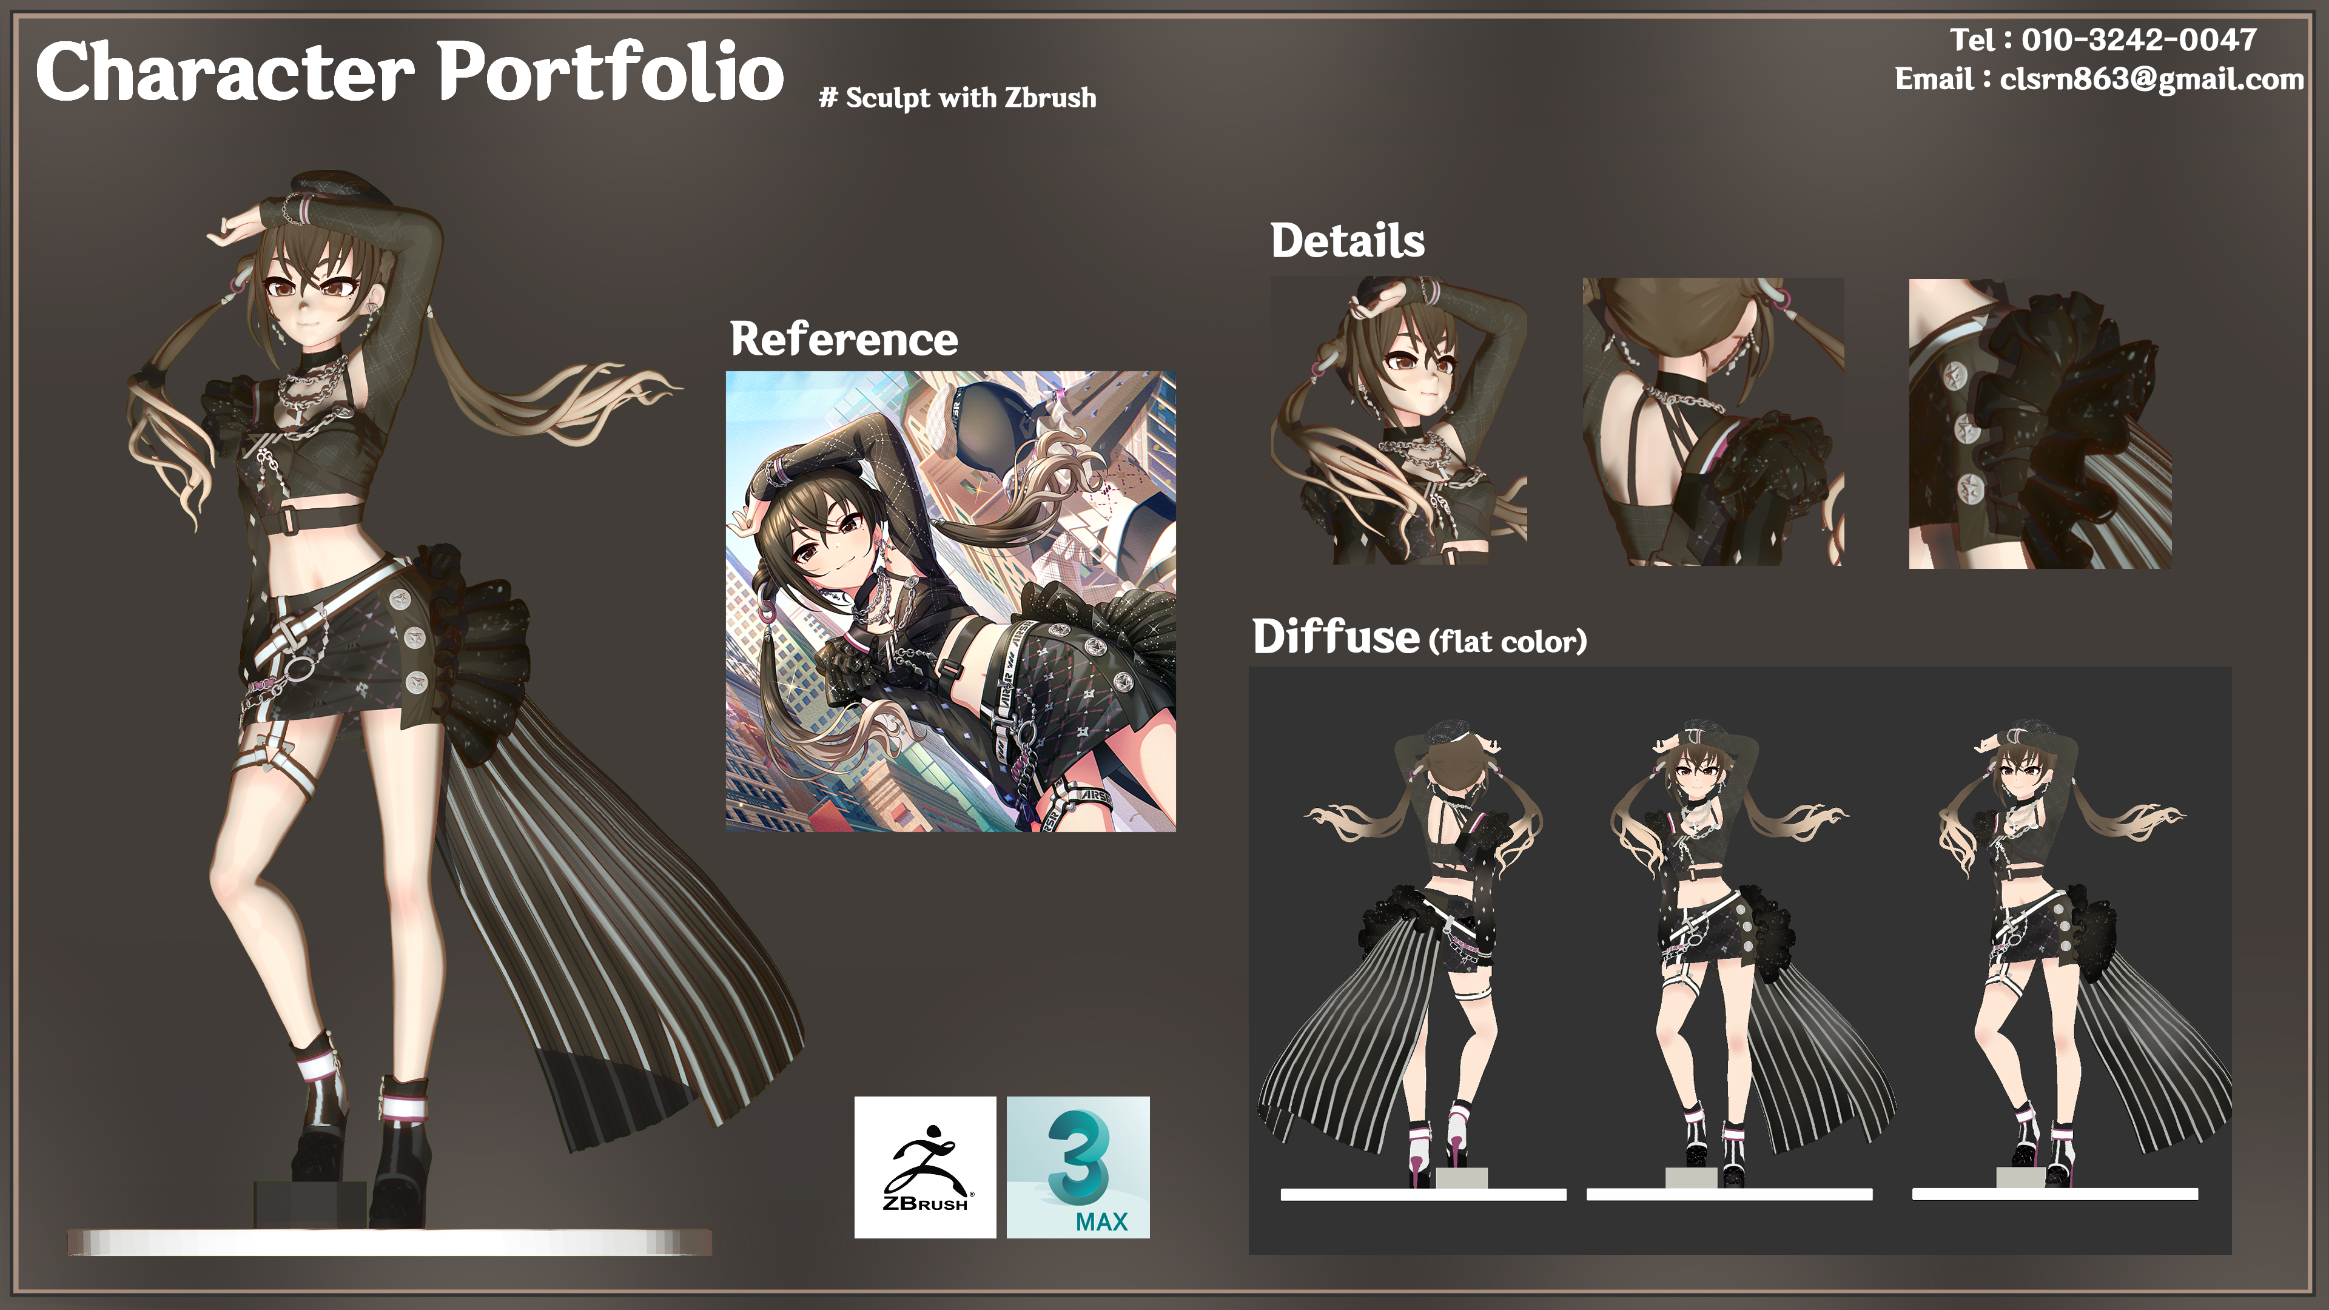
◈ 작업물 갤러리

Slide 21
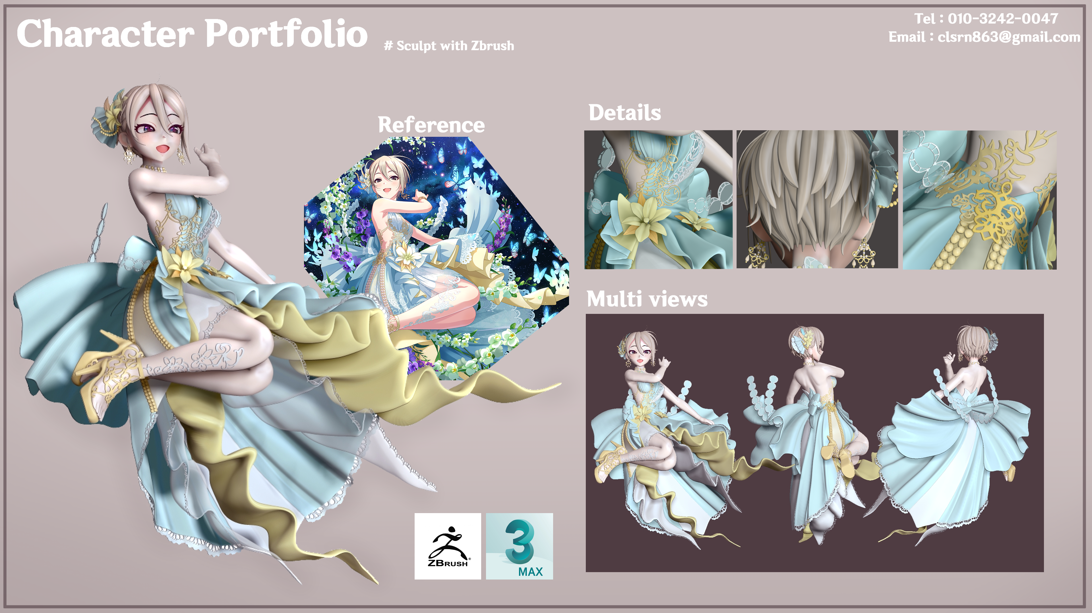

Slide 22
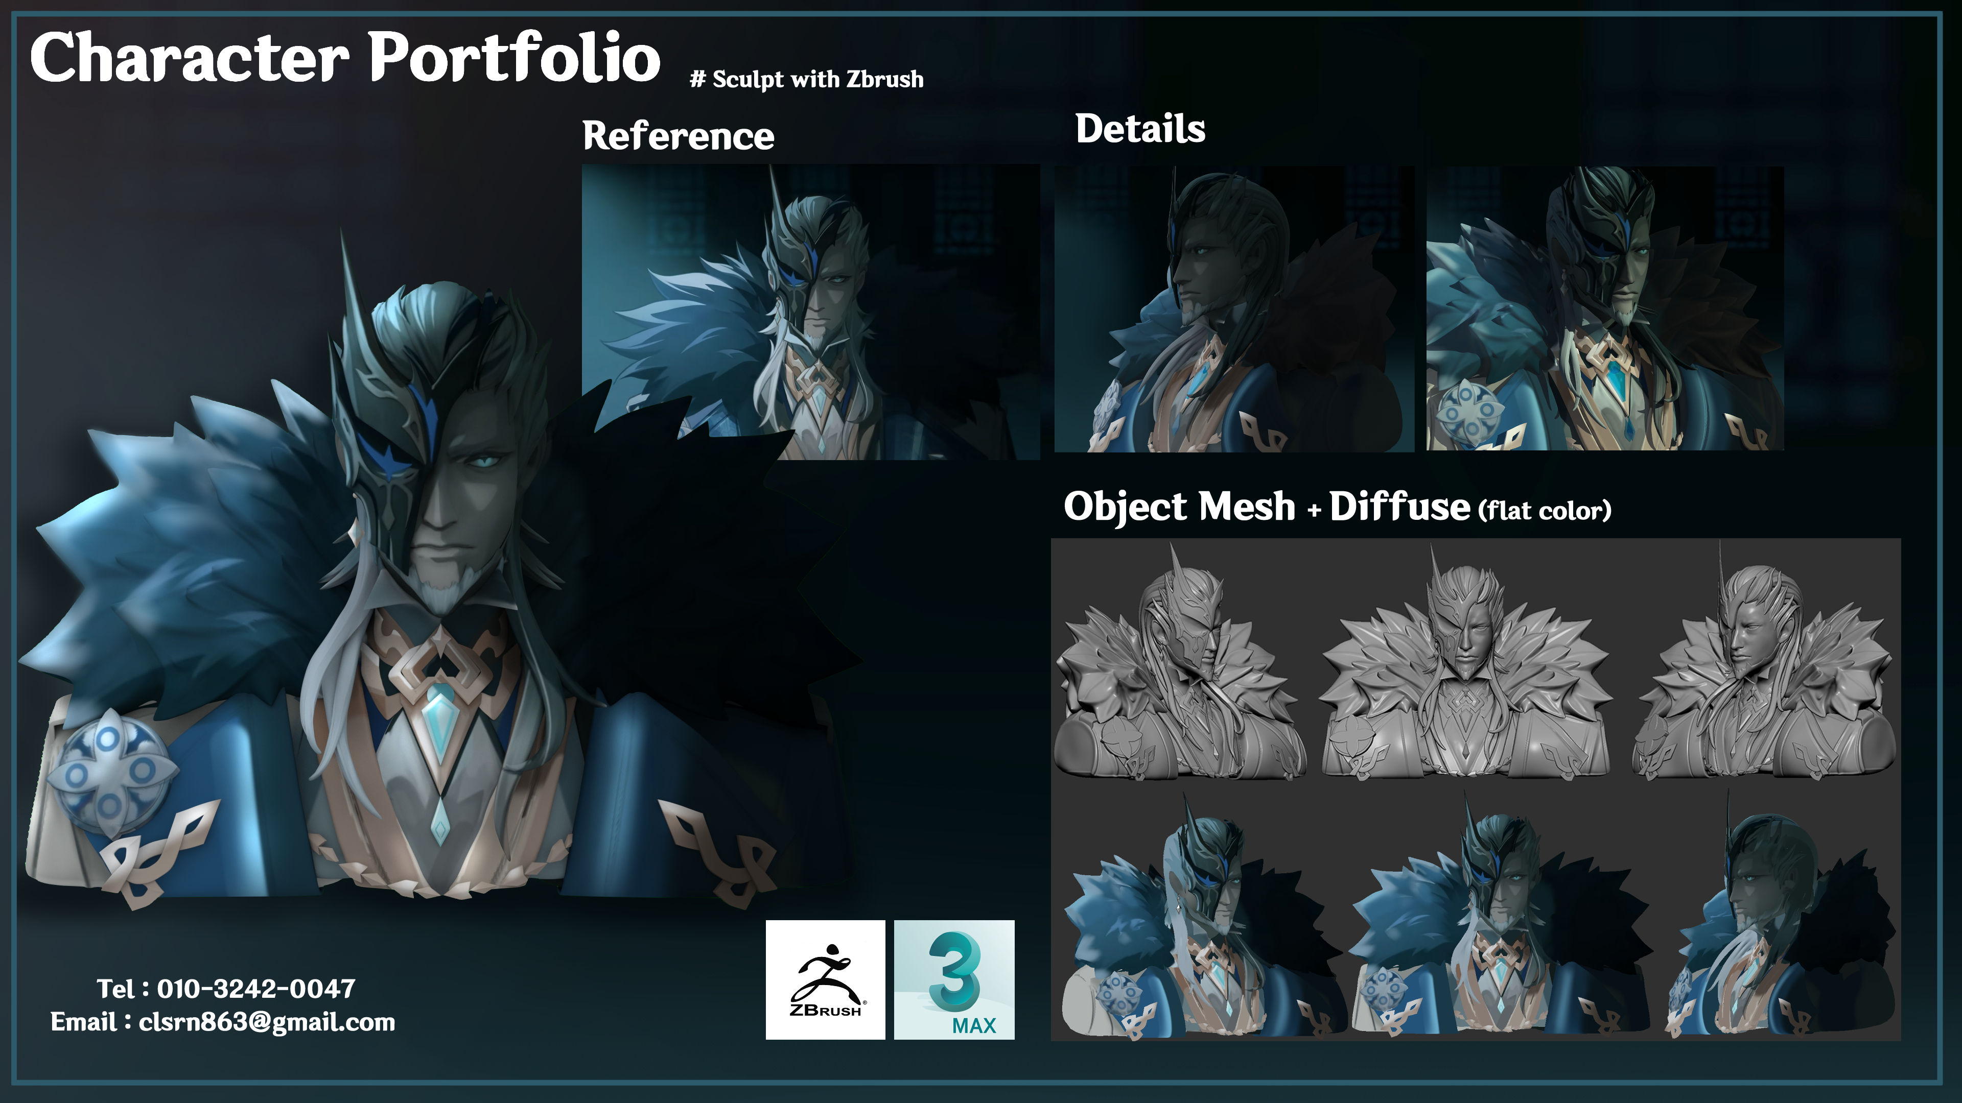

Slide 23
